Slide 1
Azure + Machine Learning = Azure Machine Learning (AML)
Carla Vanesa Mamani Chavez
Azure Developer
Microsoft Student Partners Bolivia
Notes:
Azure + Machine Learning = Azure Machine Learning (AML)
Carla Vanesa Mamani Chavez
Azure Developer
Microsoft Student Partners Bolivia

Slide 2
Agenda
Introduccion a Machine Learning
Que es Azure ML
Azure ML Demos
Hechos sobre Azure ML

Slide 3
Introduccion a Machine Learning

Slide 4
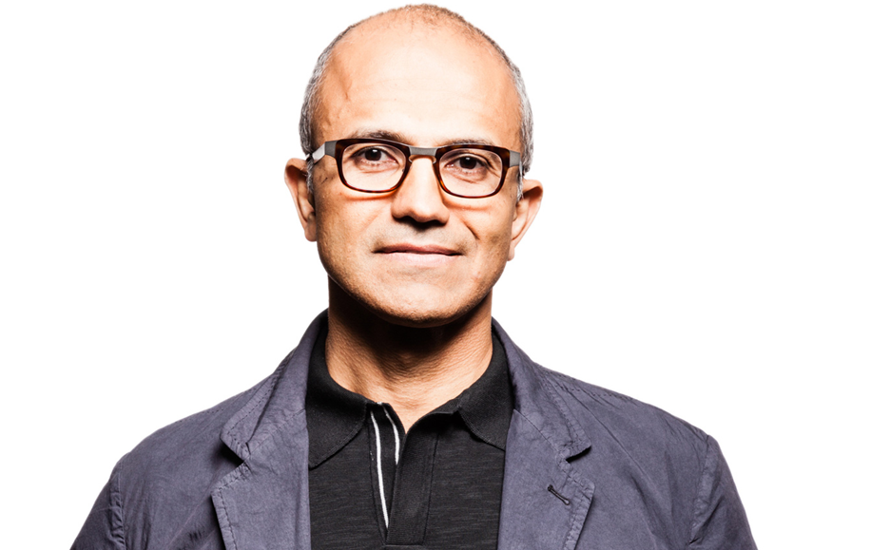
Creo que en la próxima década la computación se volverá aún más ubicua y la inteligencia se volverá ambiental ... esto será posible gracias a una red cada vez mayor de dispositivos conectados, una capacidad de computación increíble desde la nube, información sobre big data e inteligencia desde el aprendizaje automático.

Slide 5
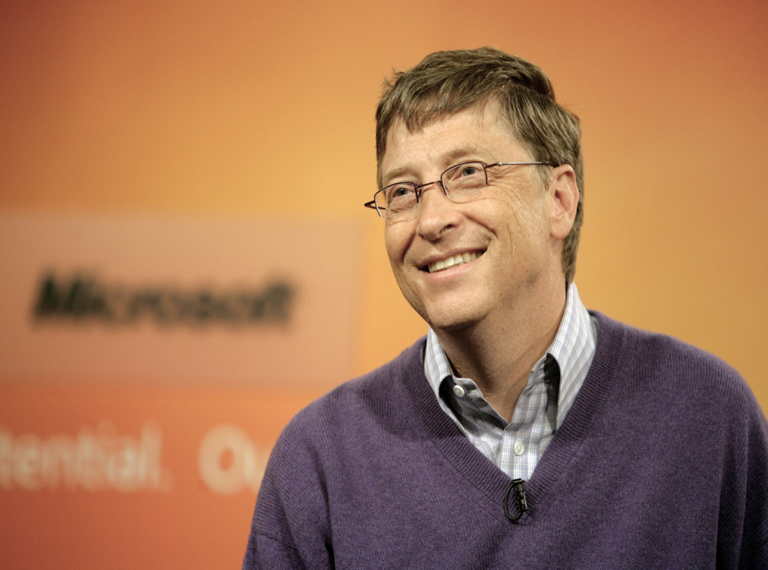
"Si inventas un gran avance en Inteligencia Artificial( IA ), para que las máquinas puedan aprender, vale 10"
Notes:
"Si inventas un gran avance en Inteligencia Artificial( IA ), para que las máquinas puedan aprender, vale l10"

Slide 6
Machine Learning ?
“El objetivo del aprendizaje automático es construir
sistemas informáticos que pueden
adaptarse y aprender de su experiencia ".
-Tom Dietterich

Slide 7
¿Cómo podemos hacer que suceda?
¿Lo que sucederá?
Analítica Prescriptiva
Analítica
Predictiva
¿Por qué sucedió?
Valor
Informacion Mejoramiento
Analítica de diagnóstico
¿Que pasó ?
Analítica descriptiva
Dificultad
Notes:
Analítica prescriptiva

Slide 8

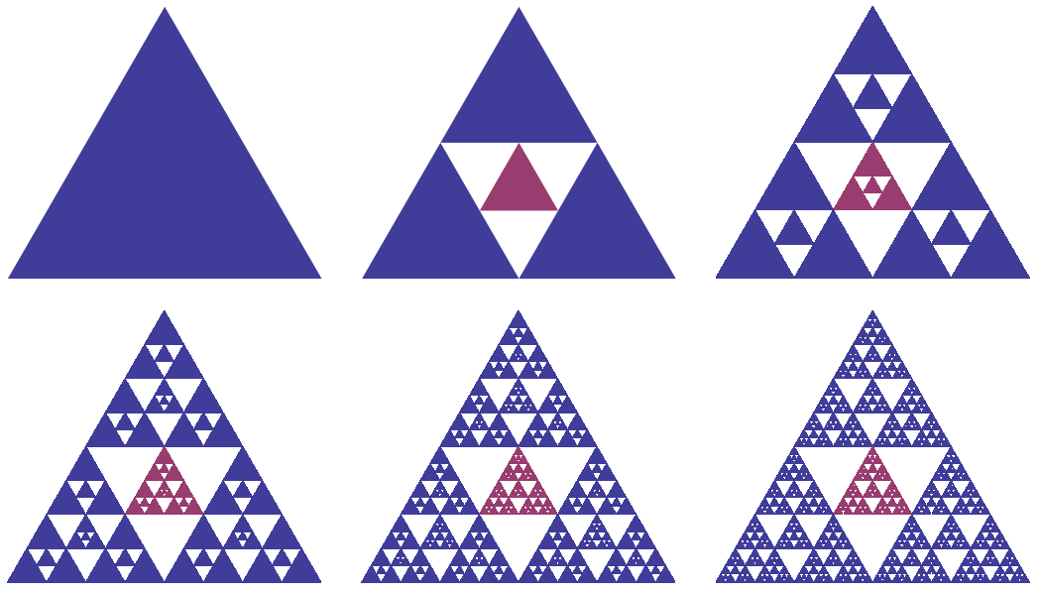




Ejemplo de uso sobre Machine Learning
Solicitudes
Hipotecarias
Reconocimiento
de patrones
Seguro de
salud
Detección de
fraude
Vuelos de
aerolinea
Resultado de la
página de búsqueda web

Slide 9
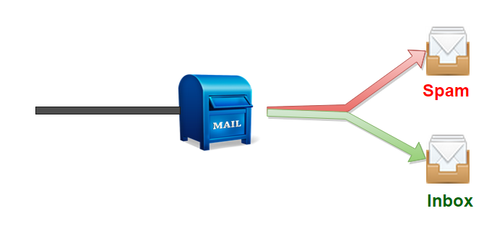

Ejemplo usando Machine Learning

Slide 10
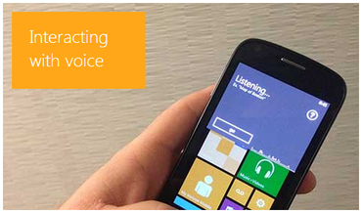
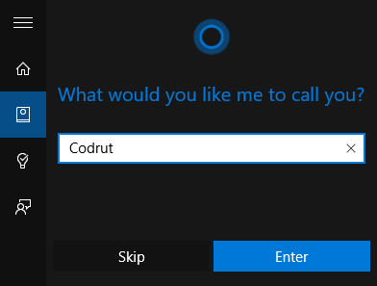

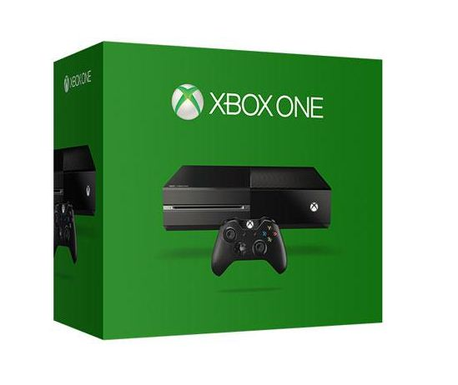

Microsoft Speech
Control de reconocimiento
Microsoft Search Engine
Microsoft Xbox and Kinect

Slide 11
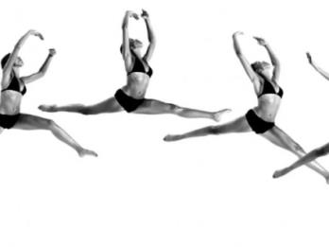
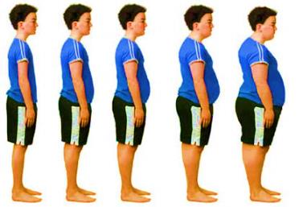
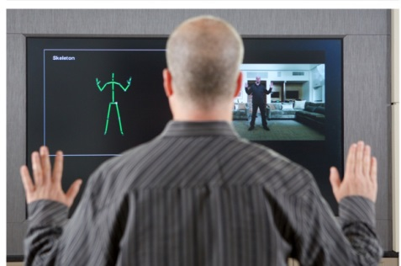
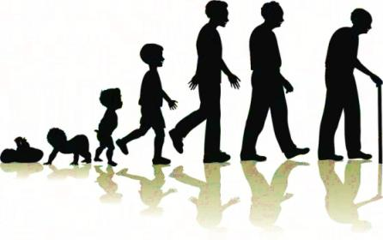

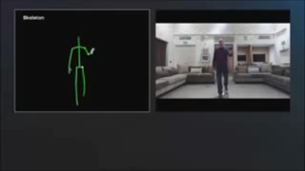
Machine Learning

Slide 12


¿Debería usar Machine Learning?
La predicción es una pequeña parte de las experiencias.
La predicción automatizada es el núcleo
Mucha historia
Números mágicos en el sistema de predicción actual.
No hay datos pasados
Muchas reglas gobiernan la experiencia

Slide 13
Conceptos de Machine Learning
Datos
Aprendizaje
Modelo
Predicción
Parámetros

Slide 14
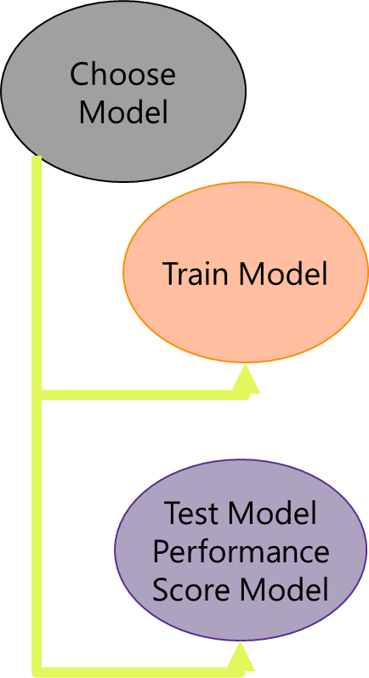
De / Refinar Regla de Negocios
Recopilar y limpiar datos
Modelo A
Modelo B
Datos divididos
Elige el mejor modelo
Evaluar modelos

Slide 15
CLOUD

Slide 16

¿Que es Azure ML?

Slide 17
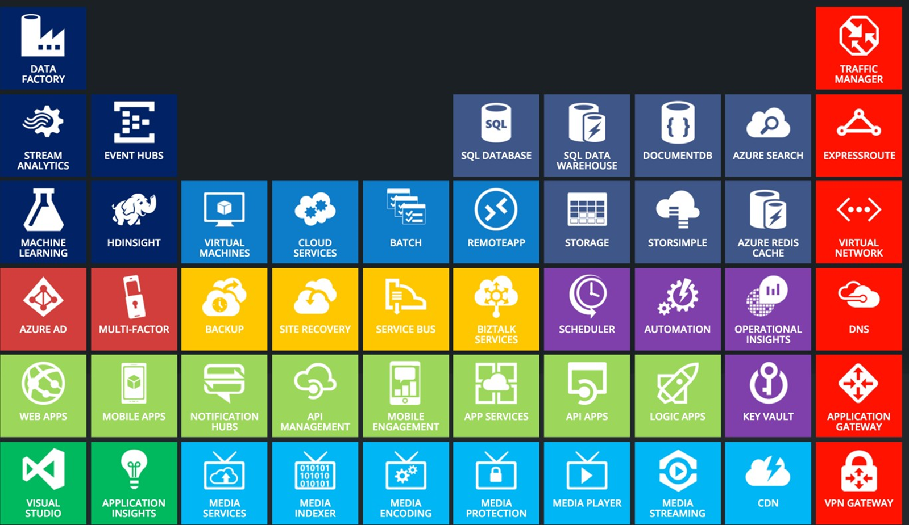
Elementos de Azure

Slide 18

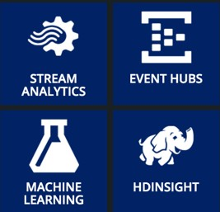
Análisis y flujo de datos

Slide 19
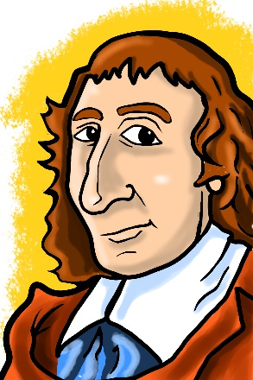
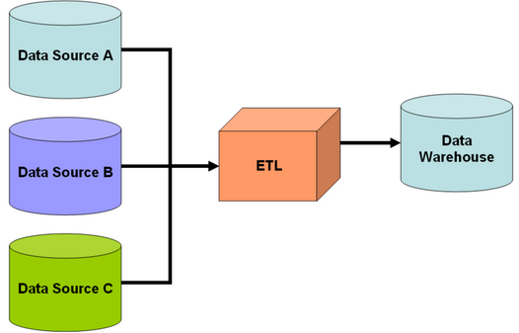
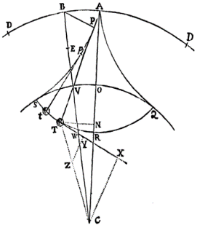
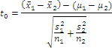
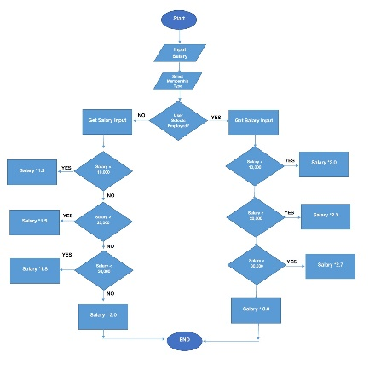
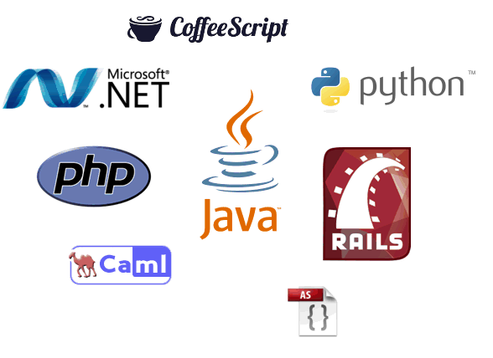
Datos
científico

Slide 20
Azure ML Demoes

Slide 21
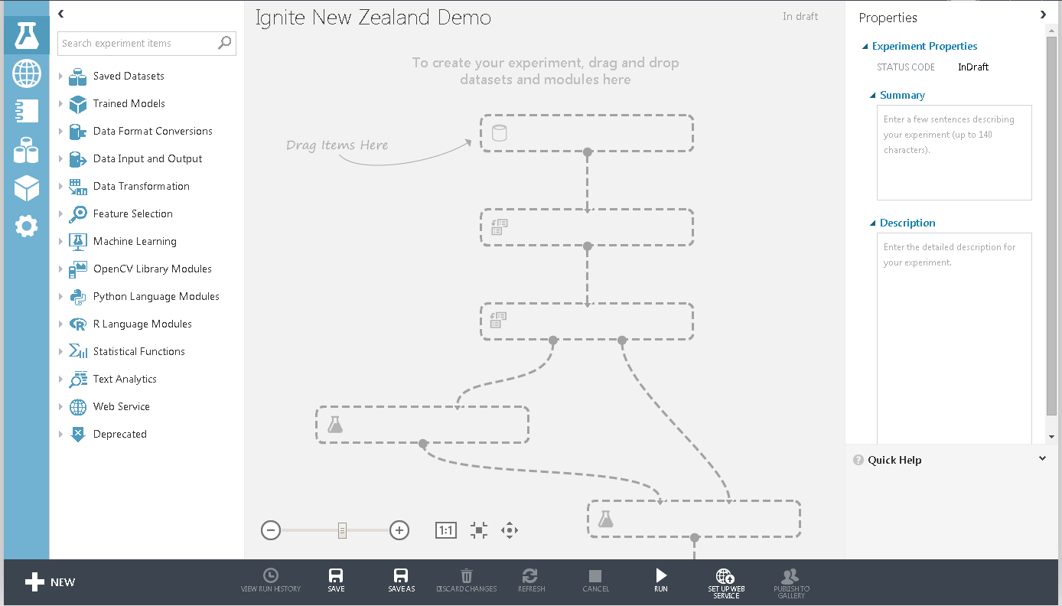
Microsoft Azure Machine Learning
Complejidad reducida
Acceda a través del navegador web, sin necesidad de instalar nada.
Colabora trabajando con cualquiera.
Composición visual, fácil de usar, sin codificación
Buen almacenamiento de algoritmo (uso en búsqueda de Bing, Xbox ..)
Tiene un buen soporte para R studio, Python y Jupyter notebook
Cargar datos desde diferentes ubicaciones
Datos limpios
Algoritmos de aprendizaje automático
Lenguaje R y Python
Servicios Web

Slide 22
Hecho sobre Azure ML

Slide 23
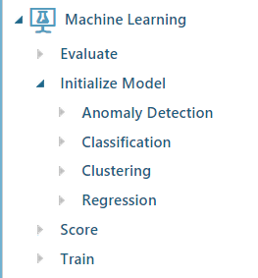
Azure ML Algorithm

Slide 24



Tipo de datos de coincidencia
Preferencias del cliente
Algoritmo de clasificación
Variables Discretas
Estado civil
Casado, Divorcio, Soltero
Ingresos
Más de 50K o
Menos de 50k
Algoritmo de regresión
Variables continuas
Ingresos, ventas, ganancias

Slide 25
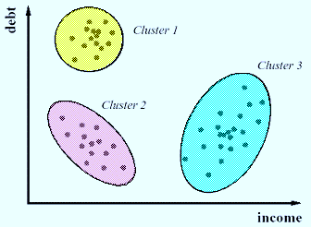
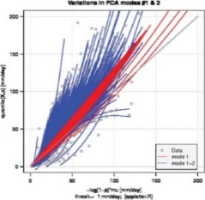
Análisis descriptivo y predictivo
Algoritmo de Agrupamiento
1-¿Qué otros clientes tienen preferencias similares a esta?
2-¿Cuáles son los patrones más comunes en los cambios de precios de la gasolina?
Análisis
Descriptivo
Algoritmo de Regresión
Análisis
Predictivo
1-¿Cuándo hará este cliente otra compra?
2-¿Cuántos nuevos seguidores obtendré la próxima semana?
Algoritmo de Clasificación
1-¿Este cliente hace clic en el enlace superior?
2-¿Qué oferta debe recibir este cliente?
Análisis predictivo

Slide 26

Algoritmo de Clasificación
Aprendizaje
Supervisado
Algoritmo de Regresión
Algoritmo de Agrupamiento

Slide 27
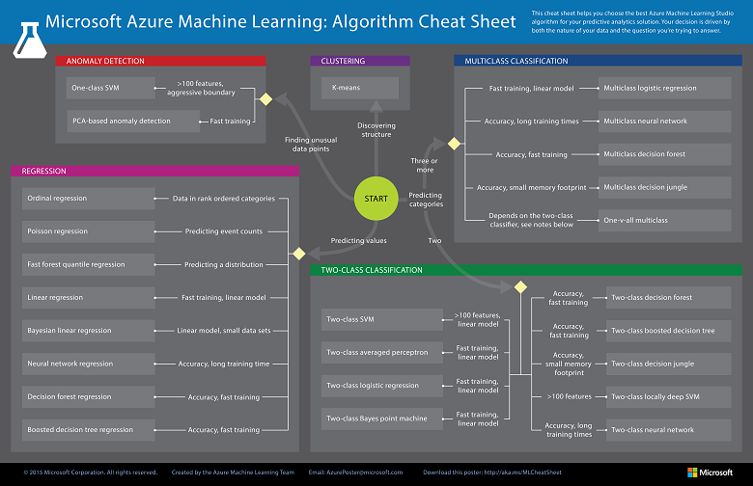
Notes:
Hoja de trucos del algoritmo de aprendizaje automático para Azure Machine Learning Studio
La hoja de trucos del algoritmo de Azure Machine Learning Studio le ayuda a elegir el algoritmo correcto para un modelo de análisis predictivo.
Azure Machine Learning Studio tiene una gran biblioteca de algoritmos de las familias de regresión , clasificación , agrupamiento y detección de anomalías . Cada uno está diseñado para abordar un tipo diferente de problema de aprendizaje automático.

Slide 28

Preguntas

